Slide 1
Vergeet Tinder, neem HLA
De perfecte (mis)match
Eric Spierings
Universitair Hoofddocent / Medisch Immunoloog (Transplantatie)

Slide 2
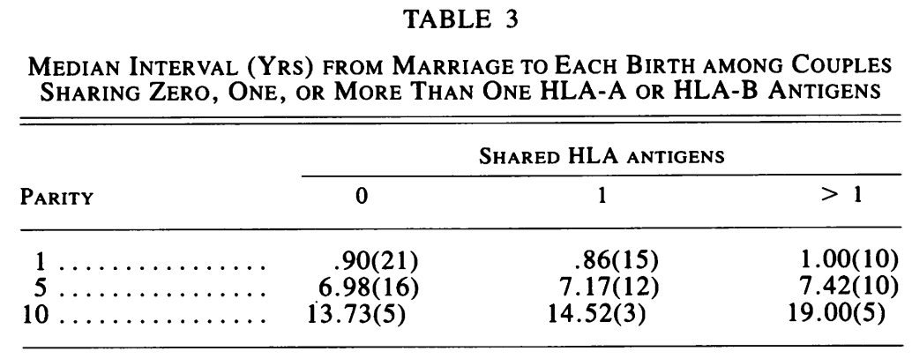
meer HLA overeenkomsten leiden tot langere tijd tussen trouwen tot geboorte
Ober et al. Am J Hum Genet; 1983

Slide 3
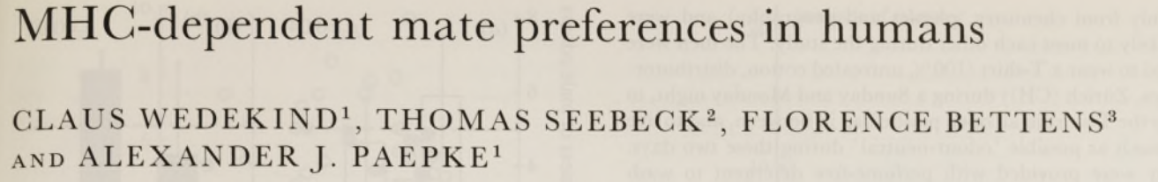
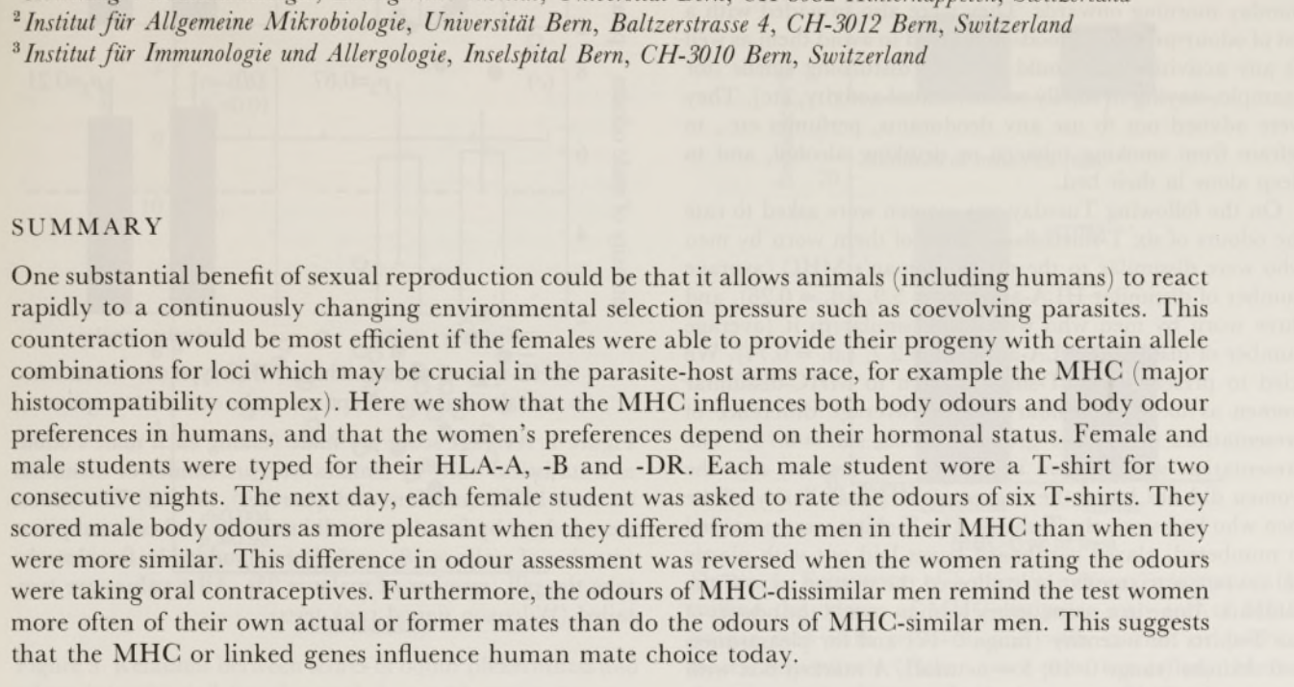
snuffelen aan je partner: sweaty t-shirt study
http://www.coherer.org/pub/mhc.pdf

Slide 4
studieopzet – Wedekind et al. 1995
49 vrouwelijke studenten, anticonceptie gebruik bekend
44 mannelijke studenten, geen parfum, geen geparfumeerde wasmiddelen of geur beïnvloedende voeding
Getypeerd voor HLA-A, -B, -DRB1
Mannen droegen een 100% katoenen T-shirt gedurende 2 dagen
Vrouwen scoorden daarna ieder 6 T-shirts op geur; 3 met soortgelijk HLA en 3 met ongelijk HLA, random en blind
Intensiteit en aangenaamheid
http://www.coherer.org/pub/mhc.pdf

Slide 5
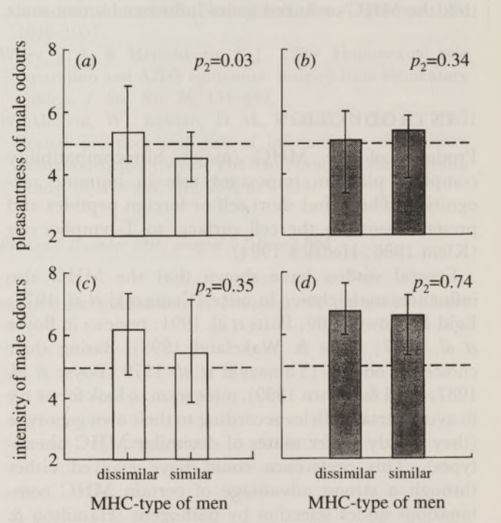
een betere en intensere geursensatie bij ongelijk HLA
Mannen met een ander HLA scoren hoger bij vrouwen dan mannen met een gelijksoortige HLA typering
Indien vrouwen anticonceptie gebruiken, vervallen de verschillen.
Vergelijkbare verschillen worden waargenomen met betrekking tot de intensiteit van de geur, maar niet statistisch significant
http://www.coherer.org/pub/mhc.pdf

Slide 6
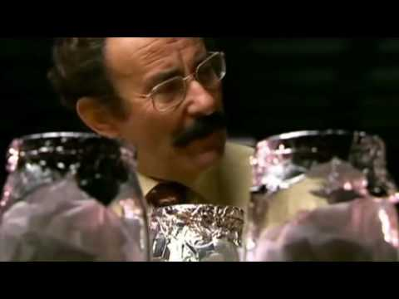

Slide 7
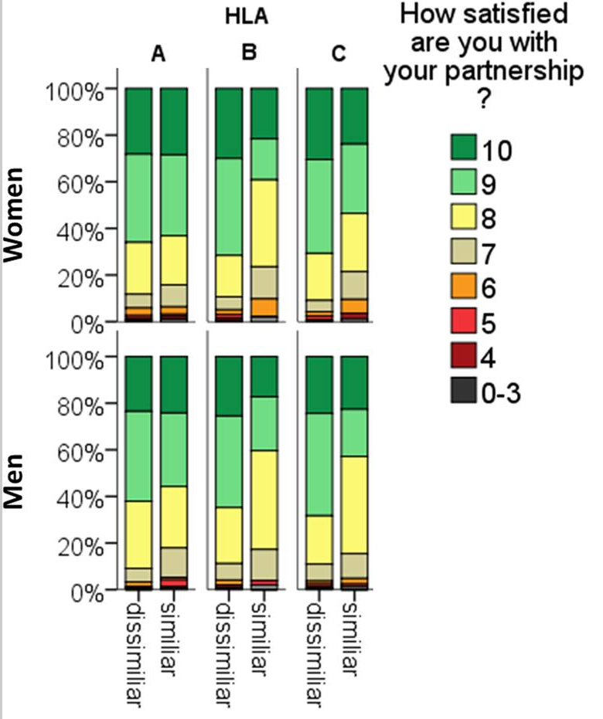
…en ze leefden nog lang en gelukkig…
♀
♂
Kromer et al. Sci Rep. 2016

Slide 8

Patrick van Veen
"Het team van experts onderwerpt de kandidaten aan diverse fysieke en psychologische tests. Van Veen meet de kandidaten op, neemt DNA-materiaal af en doet een uitgebreide attractiviteitstest. Met deze kennis hoopt hij kandidaten te matchen die direct een fysieke klik met elkaar hebben."
METRO 27 februari 2017
Protocol:
Neem van alle kandidaten wangslijmvlies af via een wattenstaafje
Isoleer DNA
Typeer de kandidaten voor HLA
Matching van koppels met deze gegevens

Slide 9
hoe en waarom?
Hoe en waarom is de mens geëvolueerd om aangetrokken te worden tot een ander op basis van HLA?
Een hogere aantrekkingskracht tussen mensen met een verschillend HLA zou kunnen helpen om inteelt te voorkomen en dus ook de kans op aangeboren afwijkingen verkleinen.
Het zou kunnen bijdragen aan een betere immunologische verdediging als populatie tegen pathogenen.

Slide 10
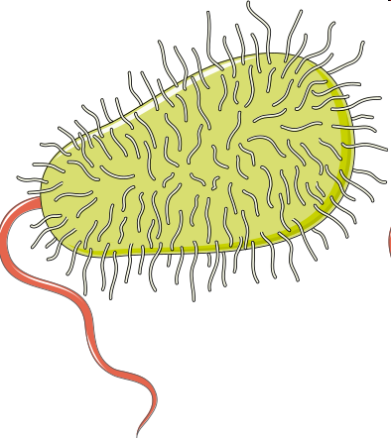
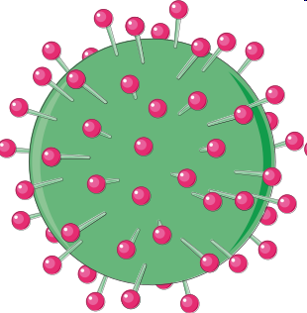
adaptieve (verworven) immuunresponsen
Antibodies
Plasma cell
B cell
Cytotoxic T cell
Dendritic cell
T helper cell

Slide 11
herkenning van pathogenen door T cellen
T cel
cytokines
costimulatie
cel lysis
antigeen presenterende (of geïnfecteerde) cel

Slide 12
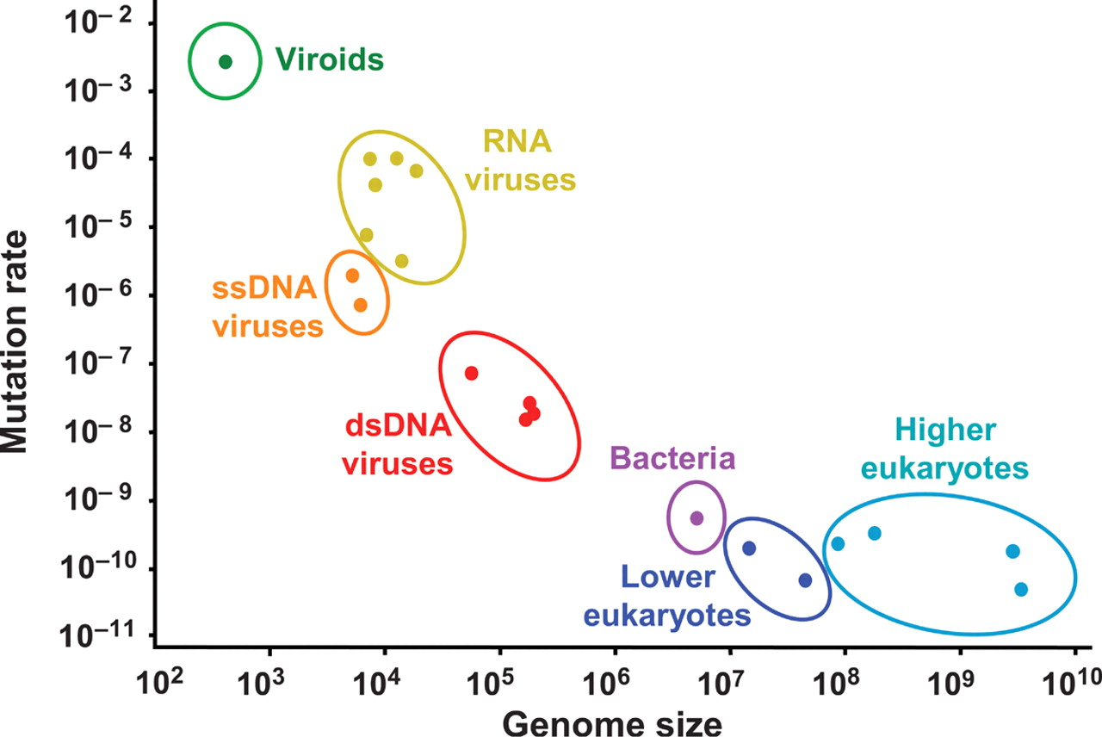
mutaties in verschillende organismen
Virussen en bacteria muteren sneller dan mensen
Het immuunsysteem moet daarop anticiperen:
  Het adaptieve immuunsysteem
  (T cellen en B cellen/antilichamen)
  HLA varianten
Gago et al. Science. 2009

Slide 13
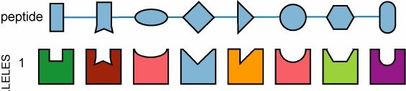
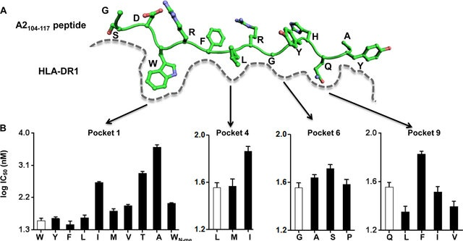
HLA varianten presenteren verschillende eiwitten
High IC50
Weak binding
Low IC50
Strong binding
Yin et al. J Biol Chem. 2014

Slide 14
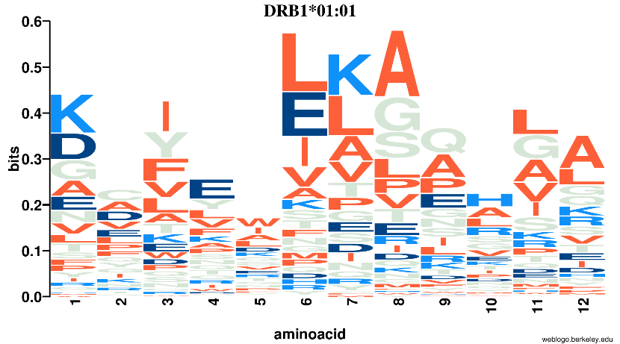
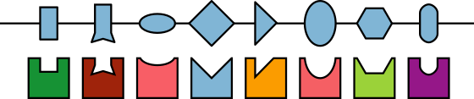
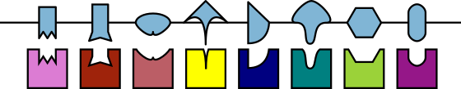
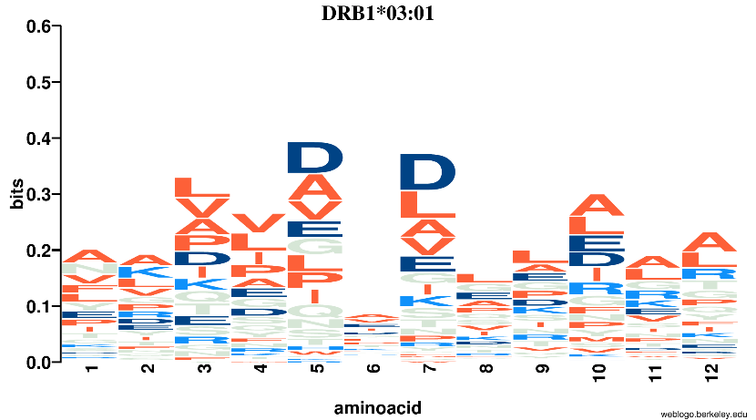
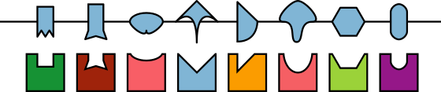

HLA varianten presenteren verschillende eiwitten
peptide A
DRB1*01:01
peptide B
DRB1*03:01
peptide B
DRB1*01:01

Slide 15
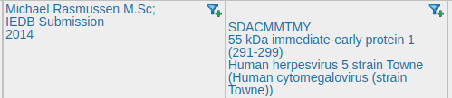
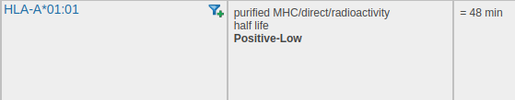
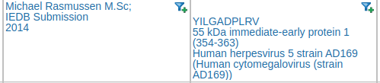
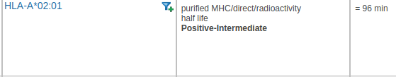
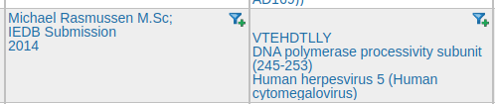
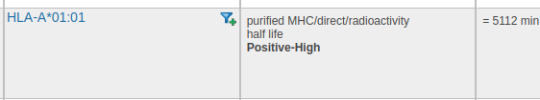

Herpes Simplex Virus: epitopen en affiniteiten
https://www.iedb.org/ - accessed 13-Sept-2022

Slide 16
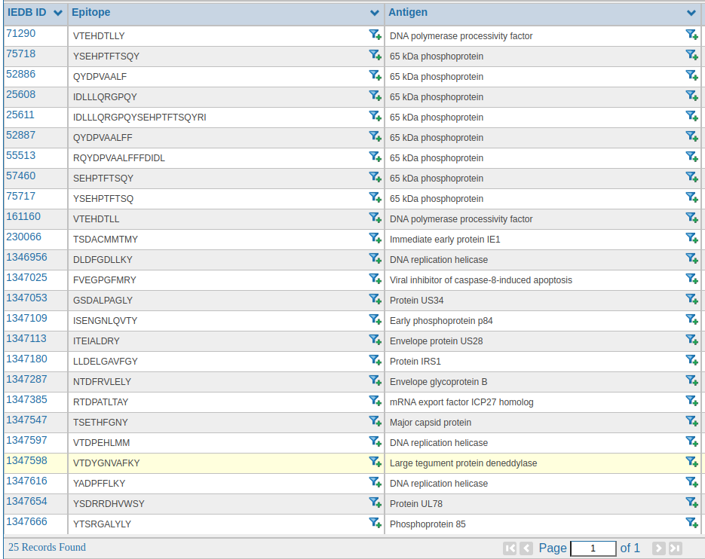
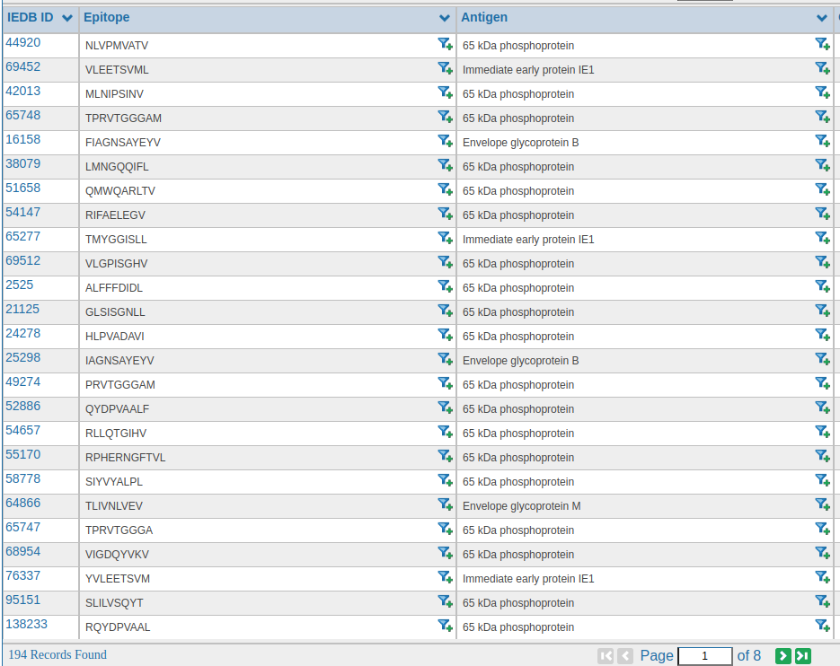
Herpes Simplex Virus: aantallen per HLA type
HLA-A*01:01
25 records
HLA-A*02:01
194 records
https://www.iedb.org/ - accessed 13-Sept-2022

Slide 17
HLA is polymorf en polygeen
Polymorfisme: een gen heeft meerdere varianten
Polygeen: meerdere copiën op het genoom

Slide 18
HLA is polymorf en polygeen

Slide 19
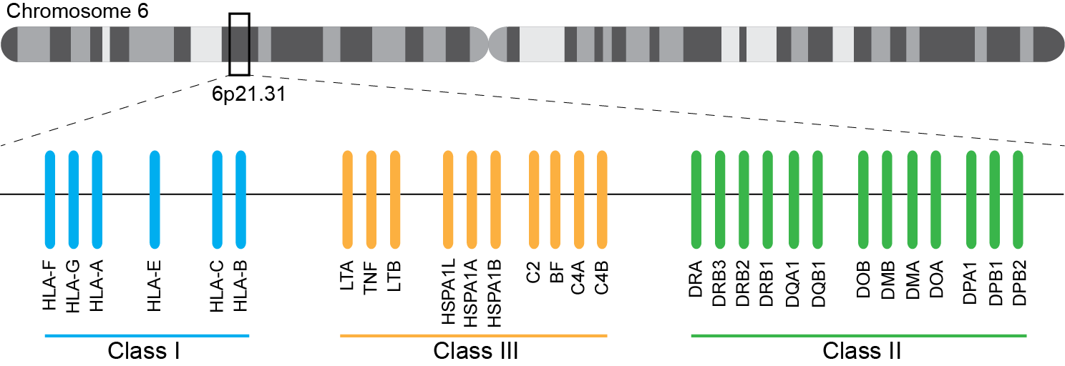
chromosoom 6 bevat meerdere HLA genen
Figure adapted from https://sciscogenetics.com

Slide 20
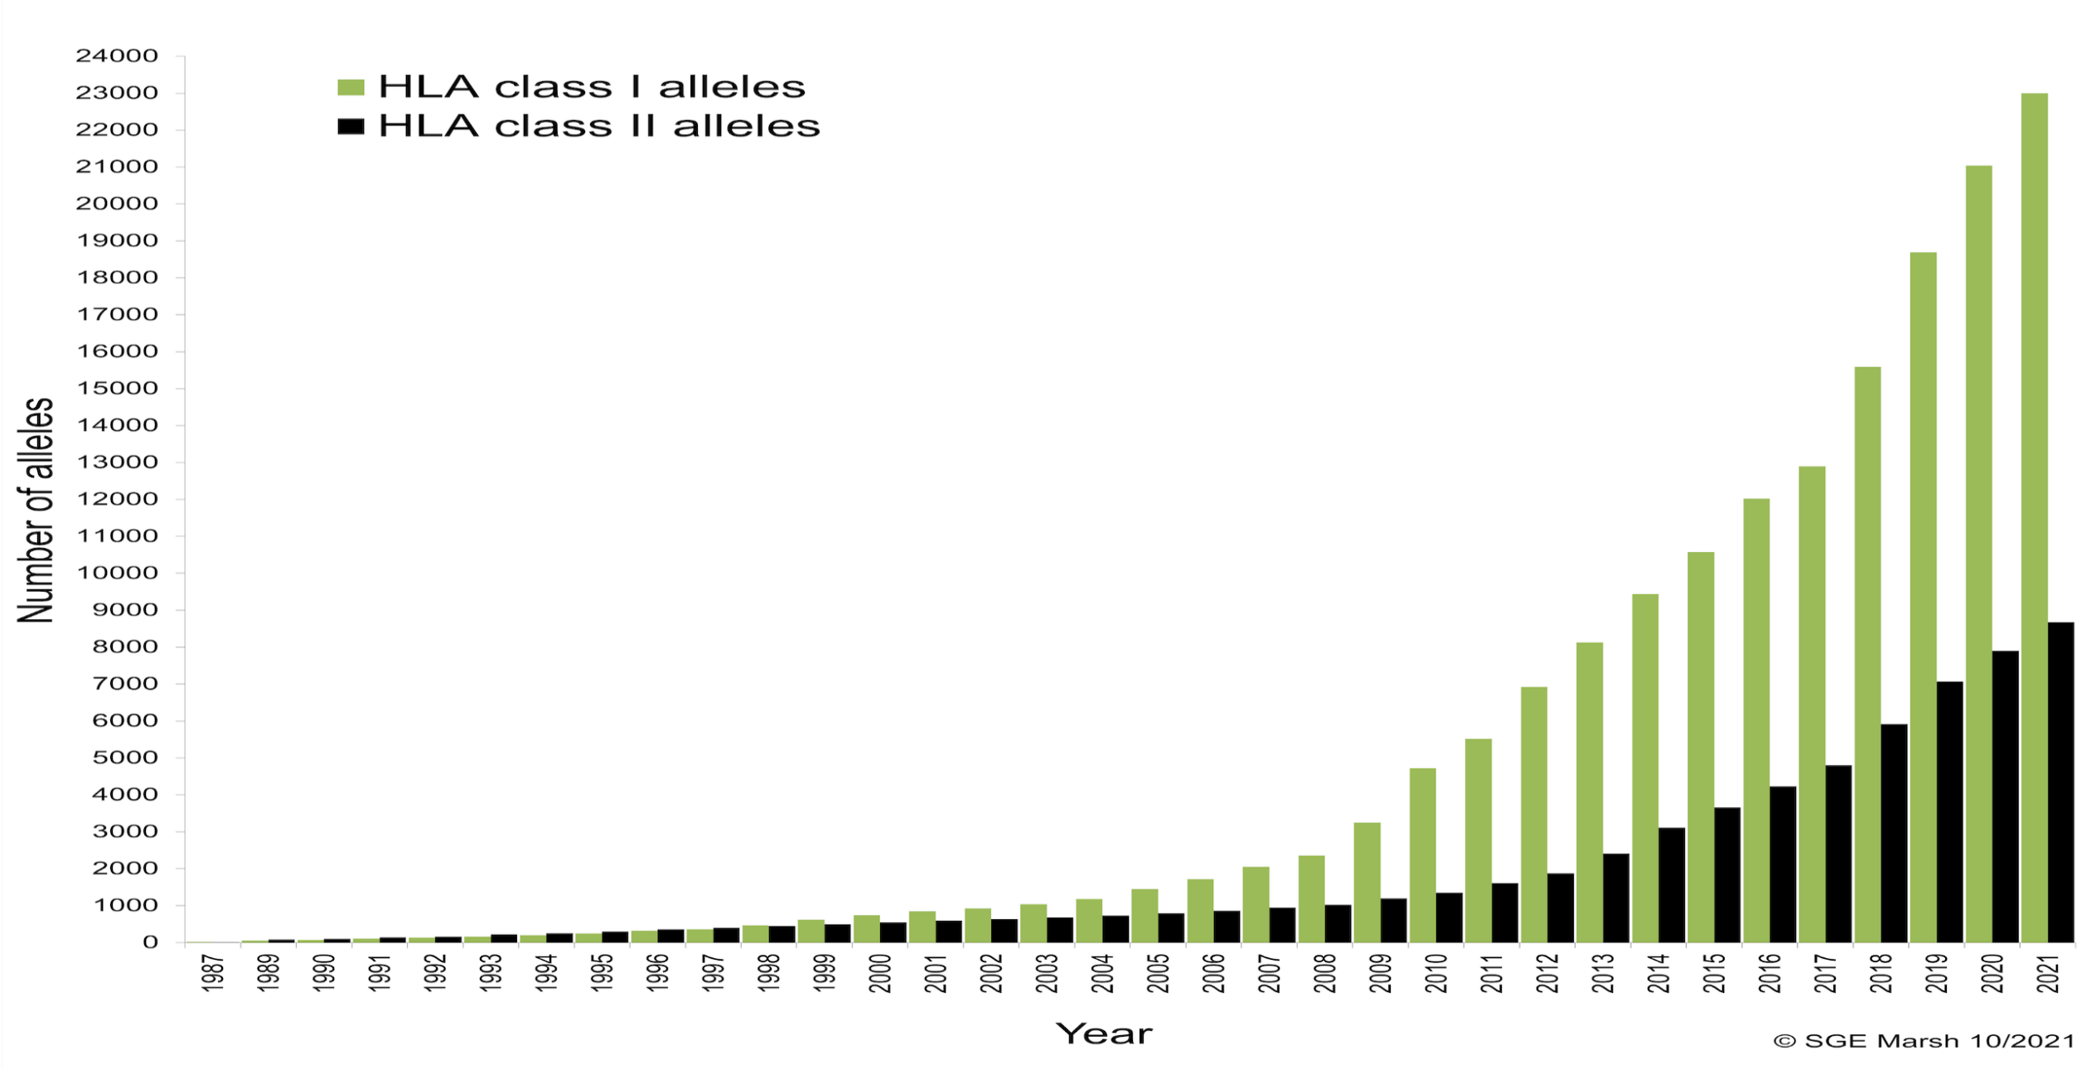
HLA zeer polymorf
Januari 2022:
23 002 HLA klasse I varianten
8 673 klasse II varianten
13 457 HLA klasse I eiwitvarianten
5 207 klasse II eiwitvarianten
Bron: IMGT-HLA database 2022

Slide 21
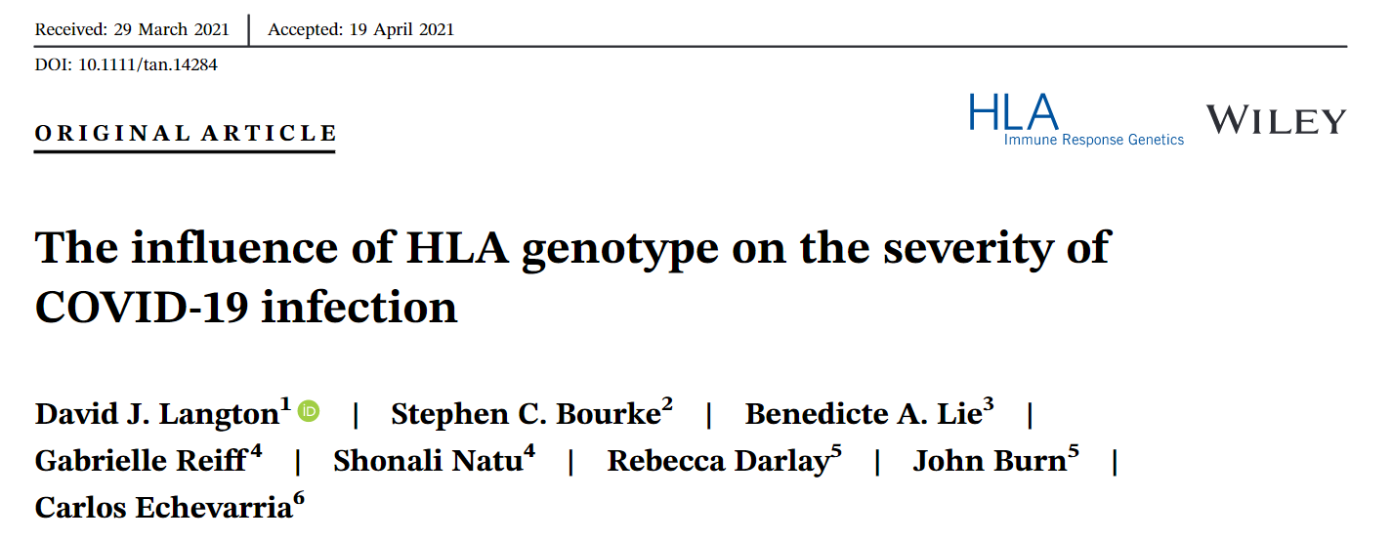
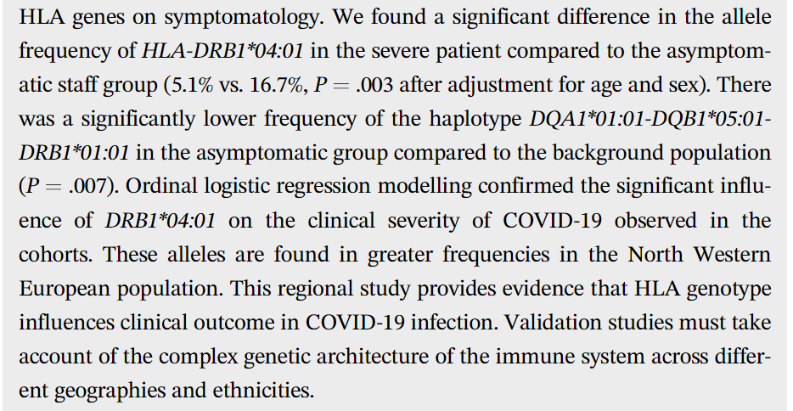
protective
increased likelihood of developing symptoms
Langton et al. HLA. 2021

Slide 22
stamceltransplantatie is een succesvolle levensreddende behandeling
Een stamceltransplantatie kan een levensreddende behandeling zijn bij enkele ernstige aandoeningen
Voorbeelden van ziektes:
  Leukemiën
  Lymfeklierkanker
  Multiple Myeloom
Stringente behandeling met chemo- en/of radiotherapie
Herstel van het bloedvormende systeem door transplantatie
Ook toepasbaar voor niet maligne ziektes als bv aplastische anaemie

Slide 23

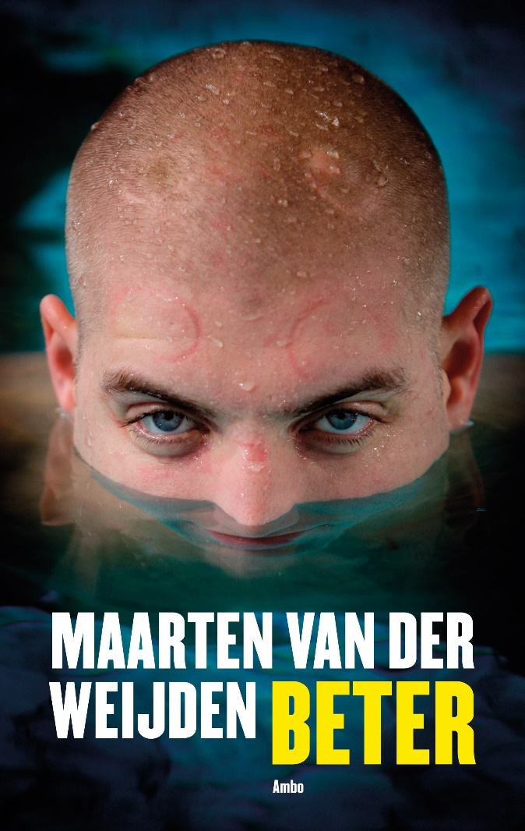
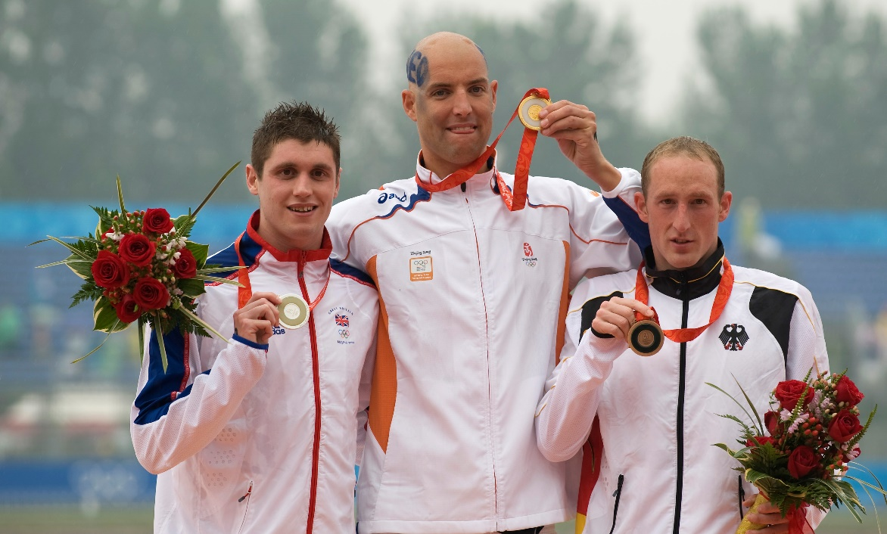
stamceltransplantatie creeert winnaars….
Maar iedere medaille heeft een keerzijde

Slide 24
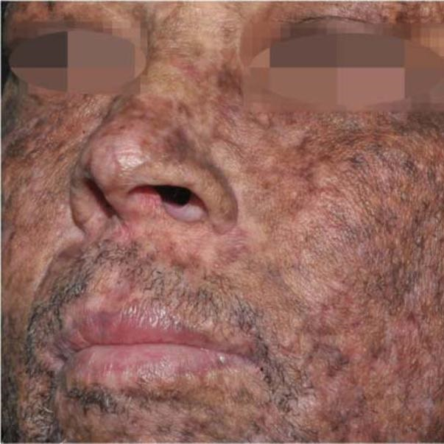
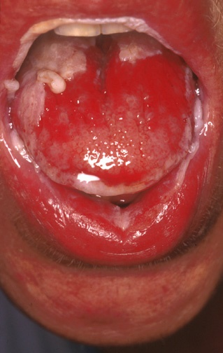
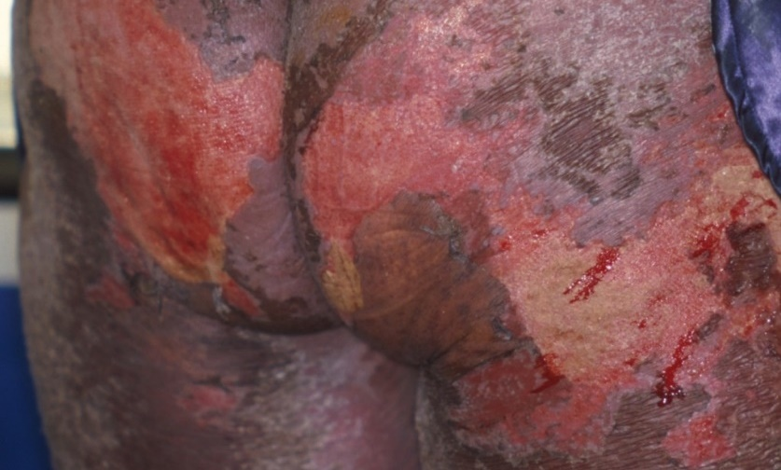
Graft-versus-host ziekte
Immuuncellen van de donor (graft) vallen
het gehele lichaam van de ontvanger (host) aan

Slide 25
stamceltransplantatie leidt tot de dood bij ~30% van de ontvangers
Transplantation-related mortality by 3-year periods.
Recipients of unrelated donors in first complete remission.
Horan et al. JCO 2011

Slide 26
HLA regio erft in >90% van de gevallen Mendeliaans over
Figure adapted from https://sciscogenetics.com

Slide 27
Optie 1: Sibling donor stamceltransplantatie
Haplotype 1
Haplotype 2
  A2
B62
  DR1
A3
B8
DR8
  A1
  B7
  DR7
A11
B18
DR4
  A2
B62
  DR1
A1
B7
DR7
A3
B8
DR8
A1
B7
DR7
  A2
B62
  DR1
A1
B7
DR7
  A2
B62
  DR1
A11
B18
DR4

Slide 28
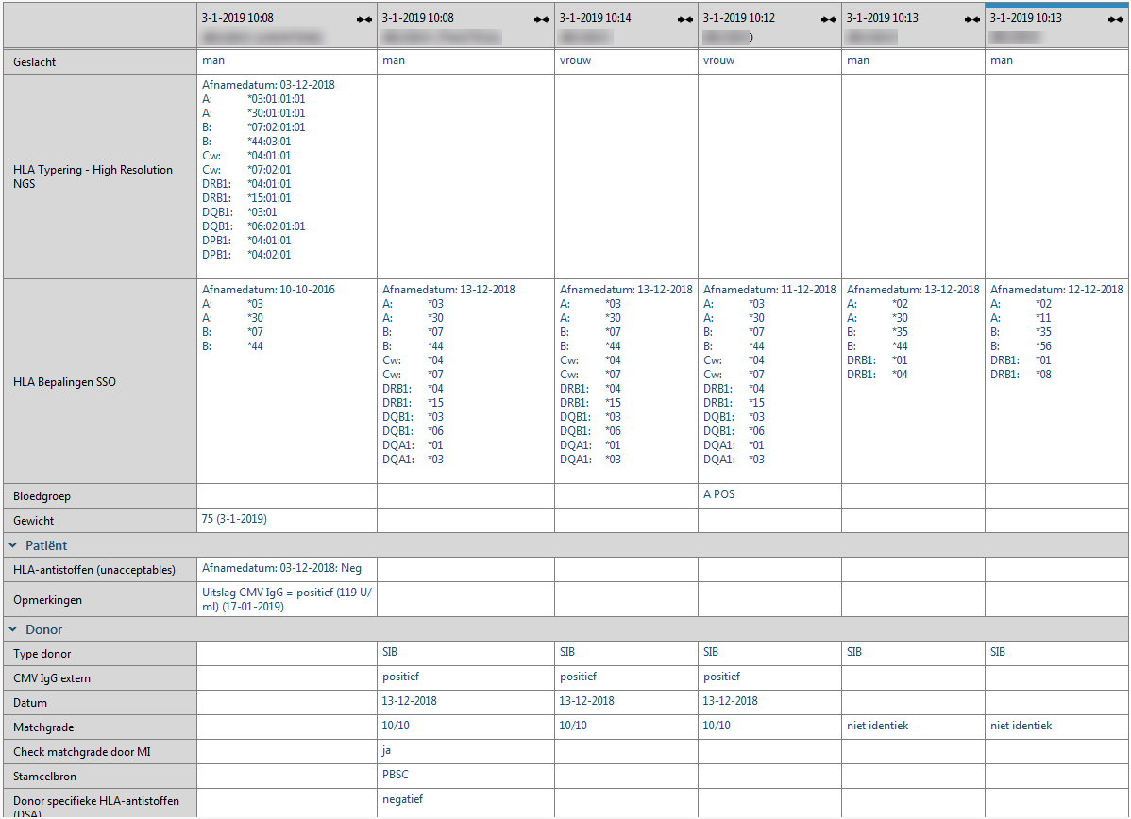
HLA familie analyse – voorbeeld

Slide 29
Optie 2: Ongerelateerde (mis)matched donor
Patient
Donor
Patient
Donor
HLA-A
HLA-A
HLA-B
HLA-B
HLA-C
HLA-C
HLA-DRB1
HLA-DRB1
HLA-DQB1
HLA-DQB1
10/10 transplantatie
9/10 transplantatie
HLA-matching voor stamceltransplantatie betreft HLA-A, -B, -C, -DRB1, -DQB1

Slide 30
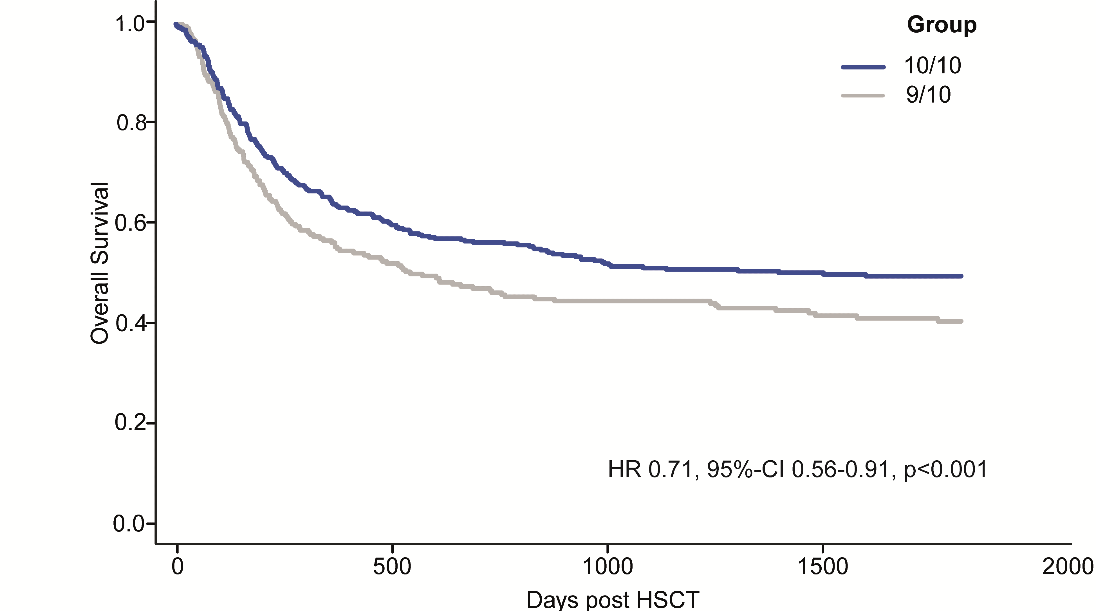
10/10 matched is beter dan een mismatch
HR: 1.36; 95%-CI: 1.07-1.73; p=0.01
Geneugelijk et al. Front. Immunol. 2019

Slide 31
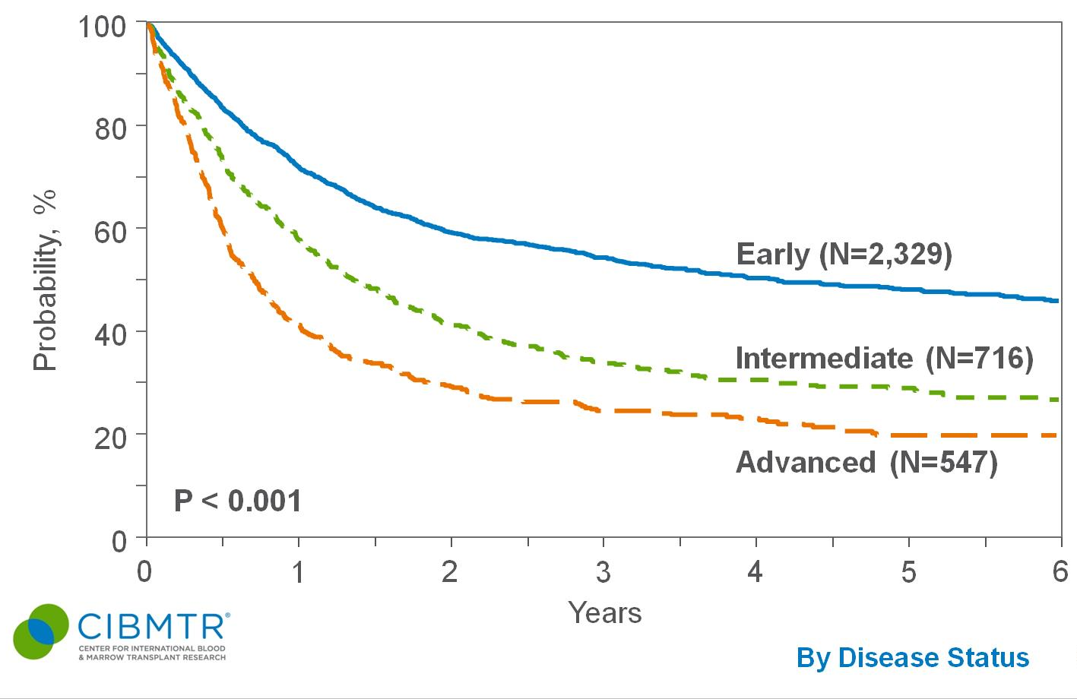
sneller transplanteren is beter dan wachten

Slide 32
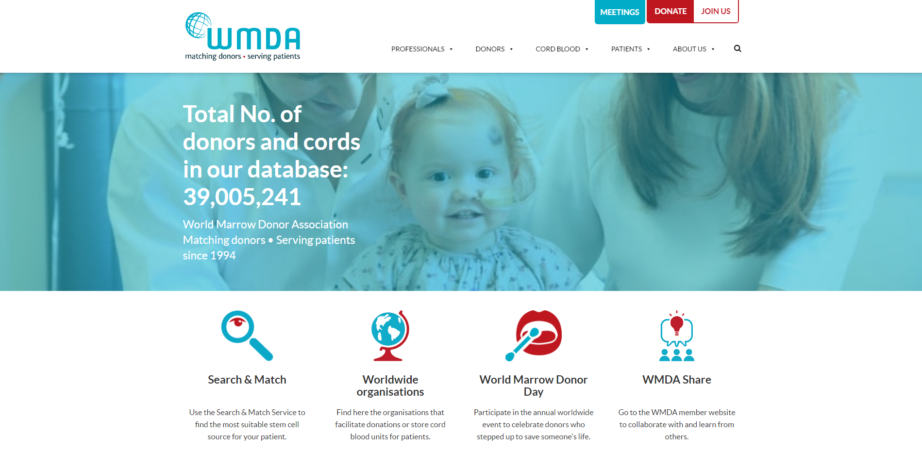
is er een matched-unrelated donor (MUD)?
https://wmda.info/ - 10-Jun-2021

Slide 33
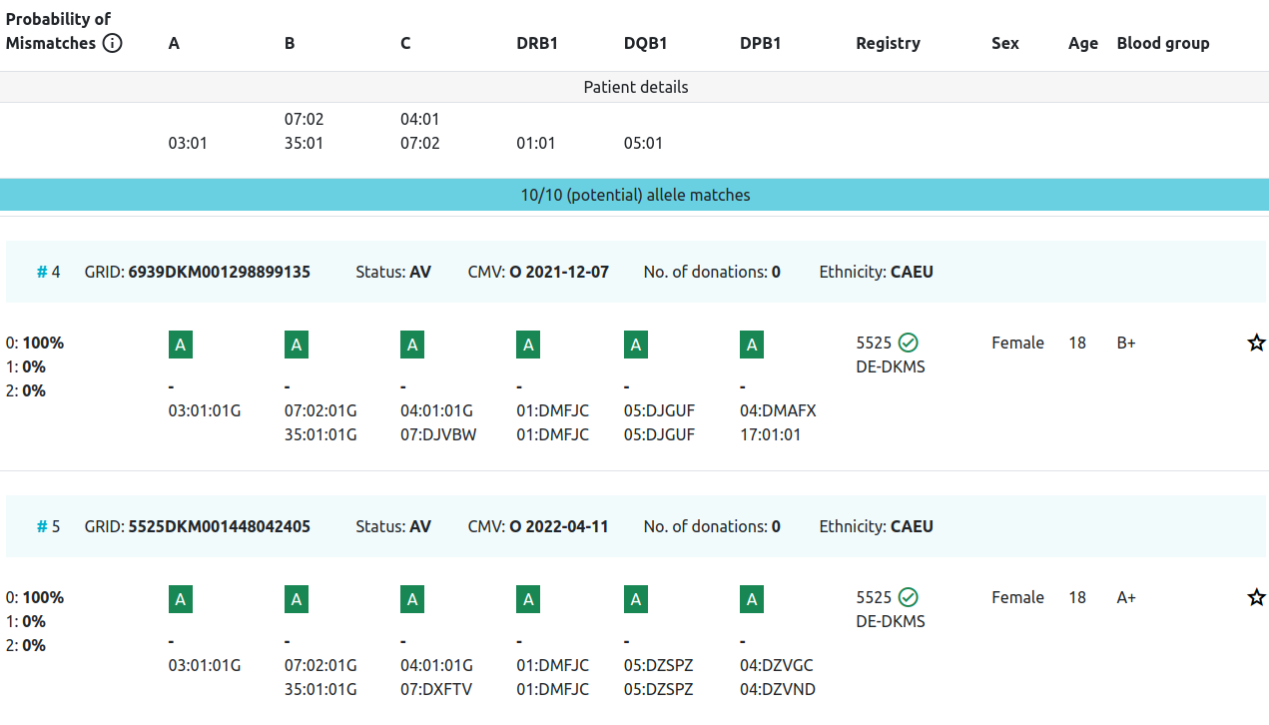

zijn er 10/10 matched donoren beschikbaar?

Slide 34
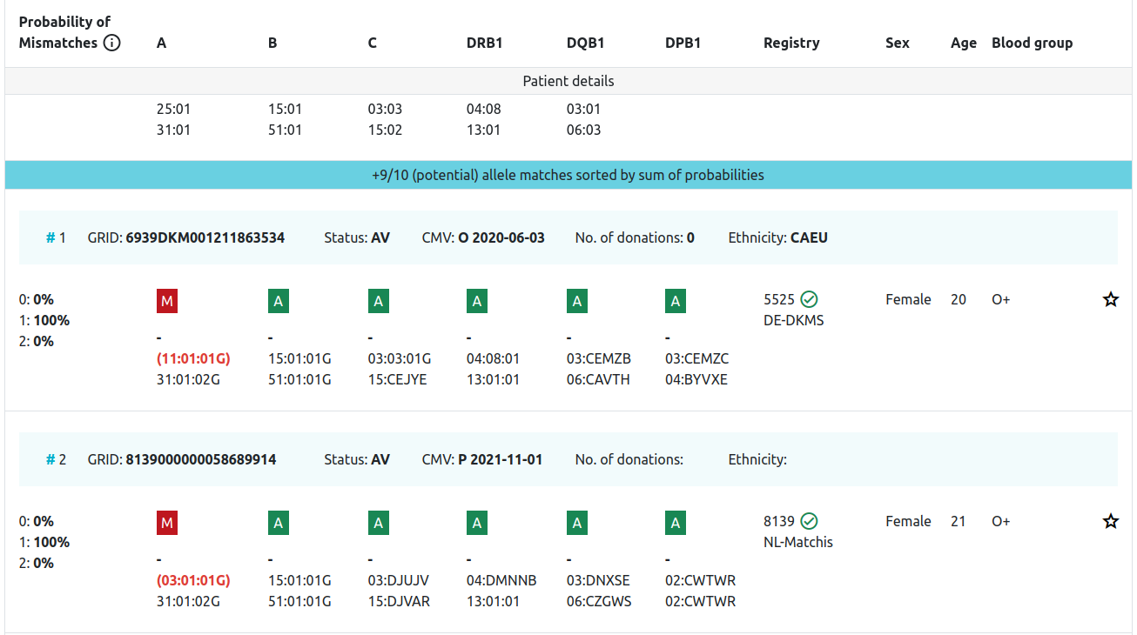
zijn er 9/10 matched donoren beschikbaar?

Slide 35
Non-HLA factoren
CMV status
Geslacht
Leeftijd
Registry
Donor factoren
    Gewicht
    Beschikbaarheid
    Reishistorie en risicogedrag
    Covid-19 infectie/vaccinatie?

Slide 36
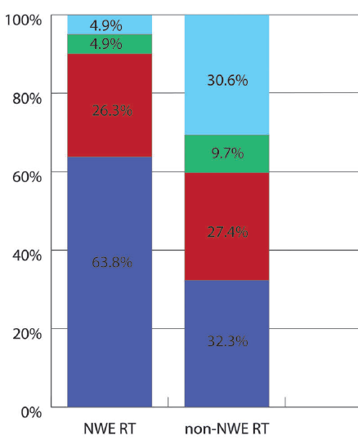
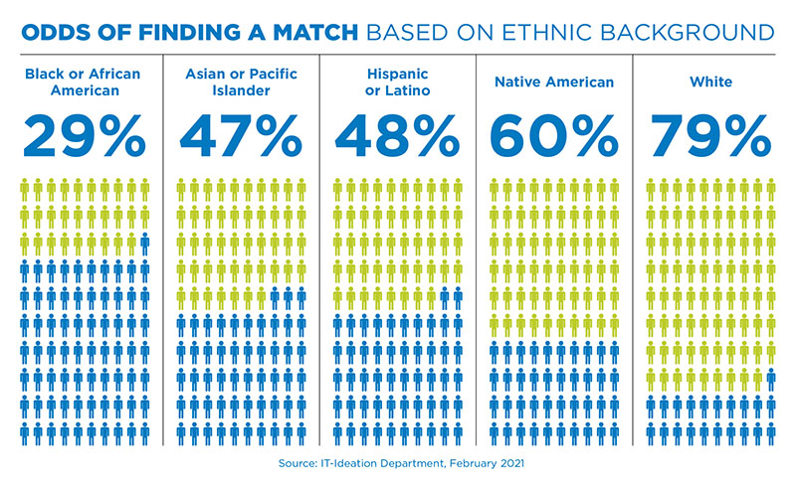

kans op een match is afhankelijk van etniciteit
10%
40%
Alternatieven voor deze
patiënten?
van Walraven et al. 2017

Slide 37
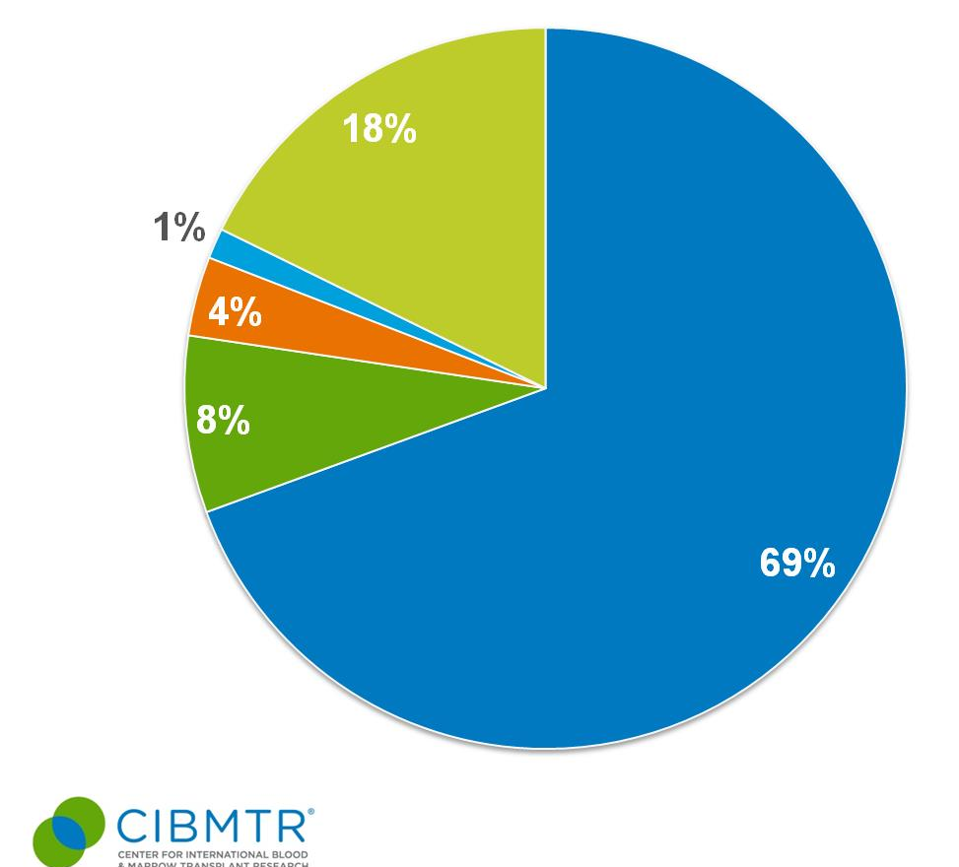
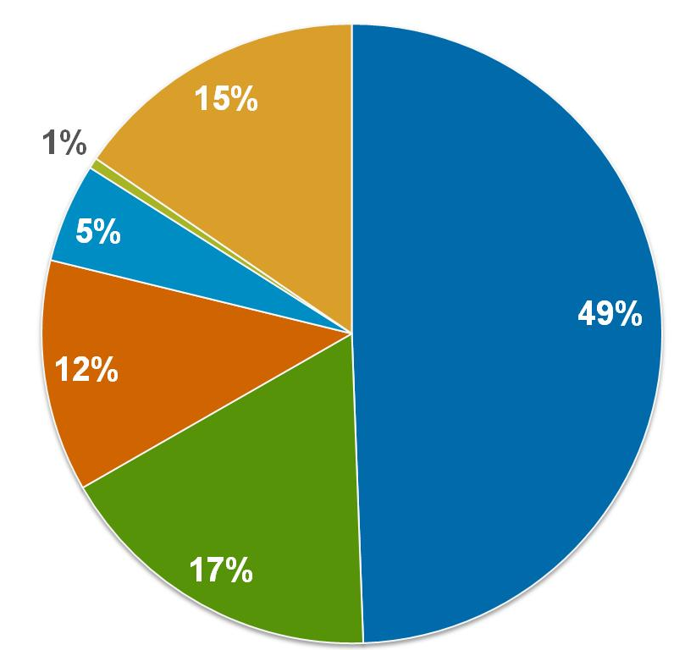
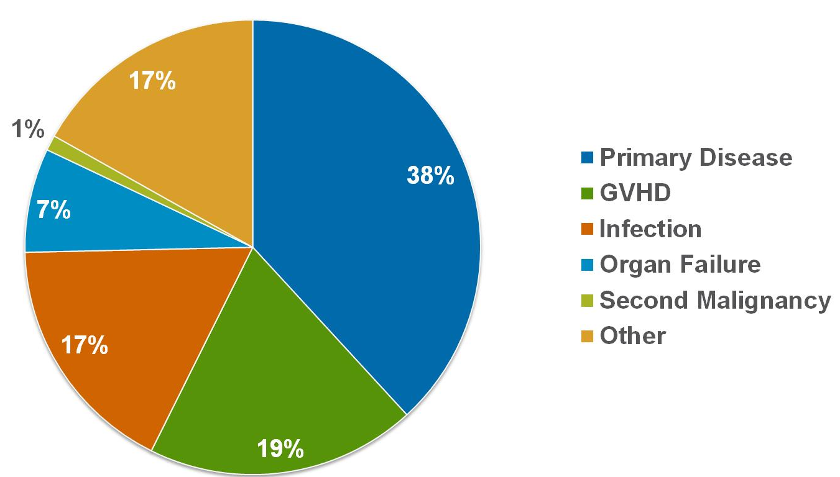
mismatching helpt, ook in stamceltransplantaties
gematche
ongerelateerde
donor
identieke
broer/zus
autoloog

Slide 38
mismatching helpt, ook in stamceltransplantaties
HSCT
no GvHD
graft-versus-leukemia effect
acute
graft-versus-host disease
chronic
host
graft
acute and chronic
rejection
host-versus-graft
0
10
20
30
relapse percentage
Horowitz et al. 1990 Blood

Slide 39
samenvatting
Diverse studies laten zien dat een mismatch in HLA een goede match in een relatie op kan leveren
Dit levert een evolutionair voordeel op als het gaat om de afweer tegen pathogenen
De grote HLA diversiteit kan problemen opleveren bij het vinden van een geschikte stamceldonor
Daarom zijn er grote “databanken” met donoren nodig om zo snel mogelijk de beste donor voor een patiënt te vinden

Slide 40


Slide 41
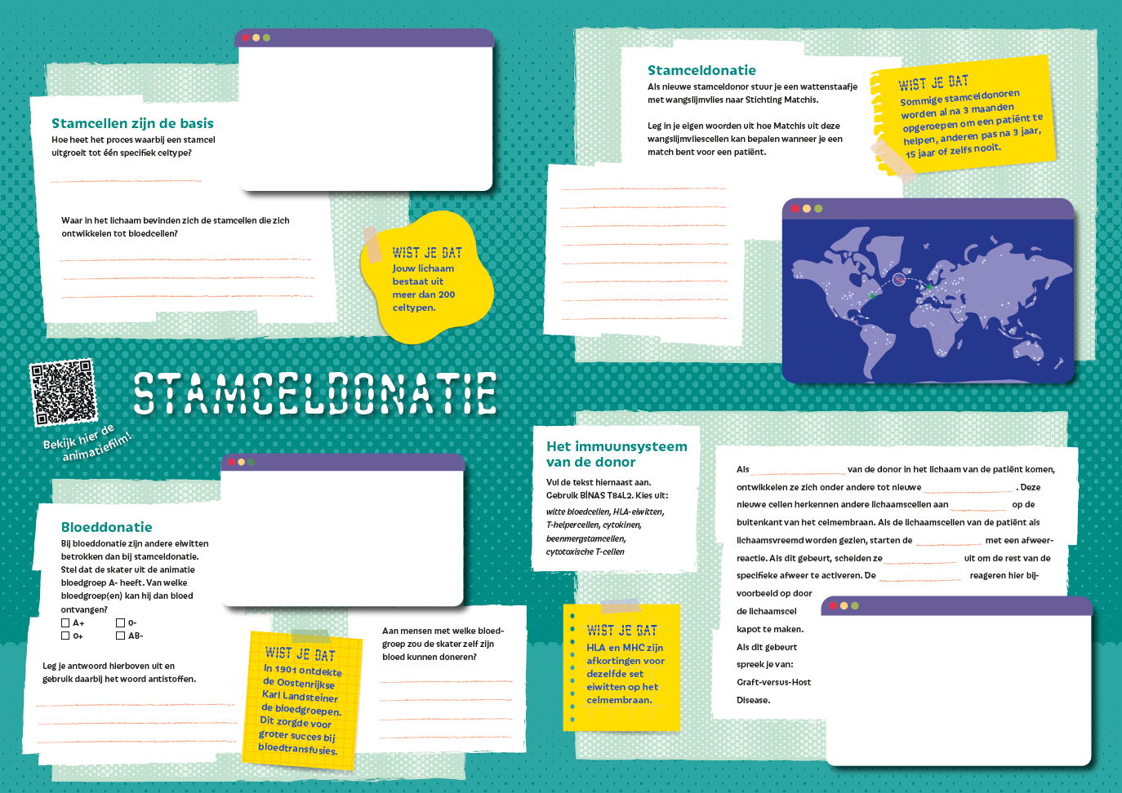

Placemats en youtube link

